Slide 1


Проект
«Снежные тайны»
Муниципальное бюджетное дошкольное образовательное учреждение детский сад №9
Выполнил:
Воспитатель
Савина О.В.
г.ог. Выкса р.п. Бл-Песочное
2016г.

Slide 2
Характеристика проекта
Вид проекта – исследовательско-творческий.
Тип проекта – краткосрочный(2 недели)
Участники проекта – дети 5-6 лет, воспитатели, родители.

Slide 3
Актуальность
Актуальность проекта заключается в том, что экспериментирование даёт детям реальные представления о различных сторонах изучаемого объекта, а так же, обогащает память ребёнка, активизирует его мыслительные процессы, включает в себя активные поиски решения задач.
Наш проект посвящен опытно-экспериментальной деятельности в ДОУ. Это актуальная проблема в наше время. Дети с удовольствием познают окружающий мир в опытно-экспериментальной деятельности, находят ответы, задают много вопросов, развивают детскую любознательность, пытливость ума, формирует познавательный интерес через исследовательскую деятельность.
Детские эксперименты — один из видов деятельности дошкольника. Нет более пытливого исследователя, чем ребенок. Ребенок охвачен жаждой познания огромного мира. Самый эффективный способ — это экспериментирование, в процессе которого дети получают возможность удовлетворить свою любознательность, почувствовать себя учеными, исследователями.
Мы проводили опыты с воздухом, водой, песком, снегом. Дети были в большом восторге от проделанной работы.
В группе детского сада создали исследовательскую лабораторию, где дети проводили простые и более сложные опыты. Лаборатория пополняется новыми материалами, которые находятся в доступном для детей месте.
Дети с удовольствием рассказывали о своих открытиях родителям и ставили свои небольшие опыты. Родители много помогали в организации уголка по экспериментальной деятельности. Также они заполняли анкеты, знакомились с консультациями, а мы старались организовать взаимодействие между семьей ребенка и детским садом.
Надеемся, что результаты будут успешными.

Slide 4
Цель:
Развитие у детей представлений о зиме, о свойствах снега через экспериментирование.

Slide 5
Задачи:
Расширять представления о зимних природных явлениях через познавательно-исследовательскую деятельность.
Знакомить с явлениями неживой природы (морозы, сильные ветры, идет снег, метут метели, замерзли водоёмы), свойствами снега (белый, хрустящий, рассыпчатый, холодный, пушистый, липкий).
Создавать условия для выявления свойств и качеств снега и льда. Познакомить с процессом превращения воды в лёд, льда и снега в воду.
Развить любознательность, познавательные интересы, речь, наблюдательность.
Воспитывать стремление сохранять и оберегать природный мир.

Slide 6
Предполагаемый результат:
Расширятся представления о зимних природных явлениях через познавательно-исследовательскую деятельность.
Познакомятся с явлениями неживой природы (морозы, сильные ветры, идет снег, метут метели, замерзли водоёмы), свойствами снега (белый, хрустящий, рассыпчатый, холодный, пушистый, липкий).
Обогатится словарный запас.
У детей повысится : познавательный интерес, любознательность и наблюдательность к природе.
Дети познакомятся с процессом превращения воды в лёд, льда и снега в воду.

Slide 7
Формы и методы используемые при реализации проекта
Чтение художественной литературы
Беседы.
Игровая деятельность.
Продуктивная деятельность детей.
Наблюдения.
Исследовательская деятельность.

Slide 8
Этапы реализации проекта:
I этап – подготовительный:
Определение темы проекта. (Вызвать интерес родителей и детей к теме проекта.)
Составить план работы по реализации проекта.
Сбор информации: литературы, дополнительного материала.
Пополнена развивающая предметно-пространственная среда .

Slide 9
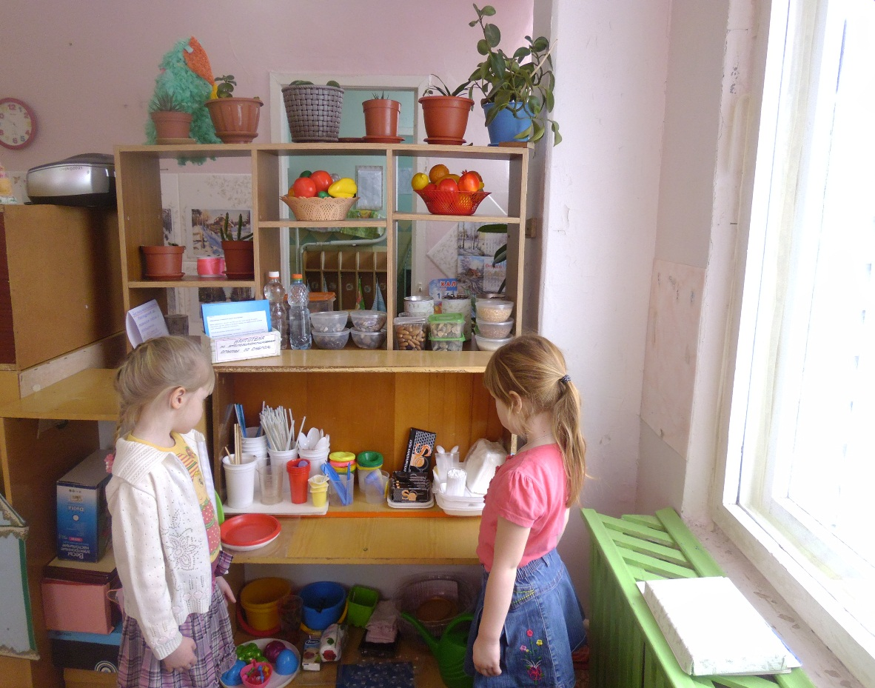
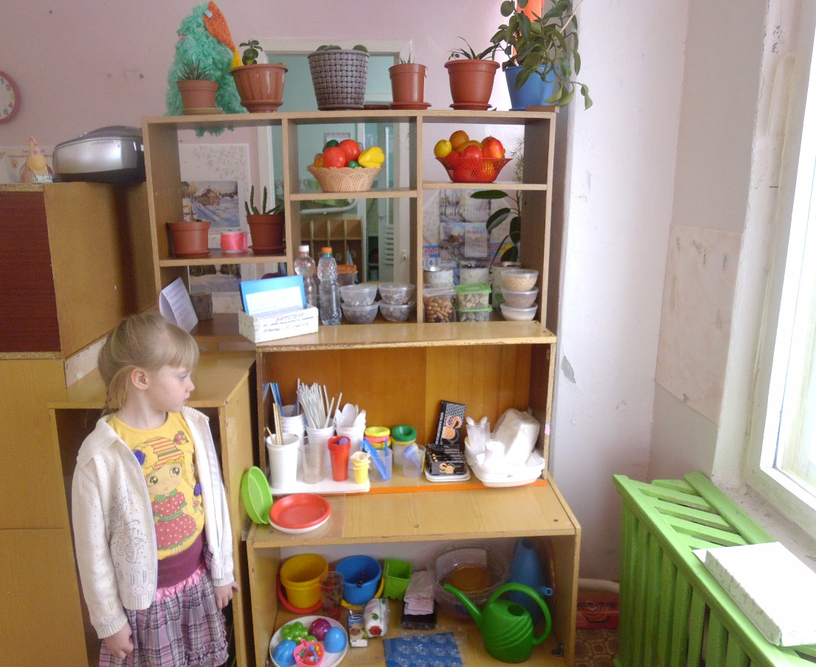
2 этап: Основной
Уголок экспериментирования

Slide 10
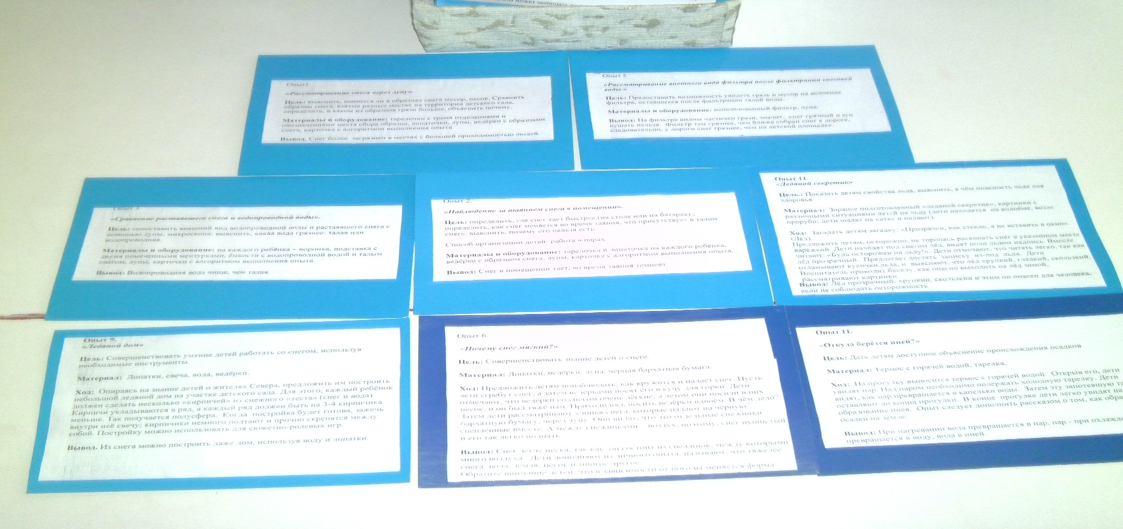
Картотека опытов и экспериментов

Slide 11
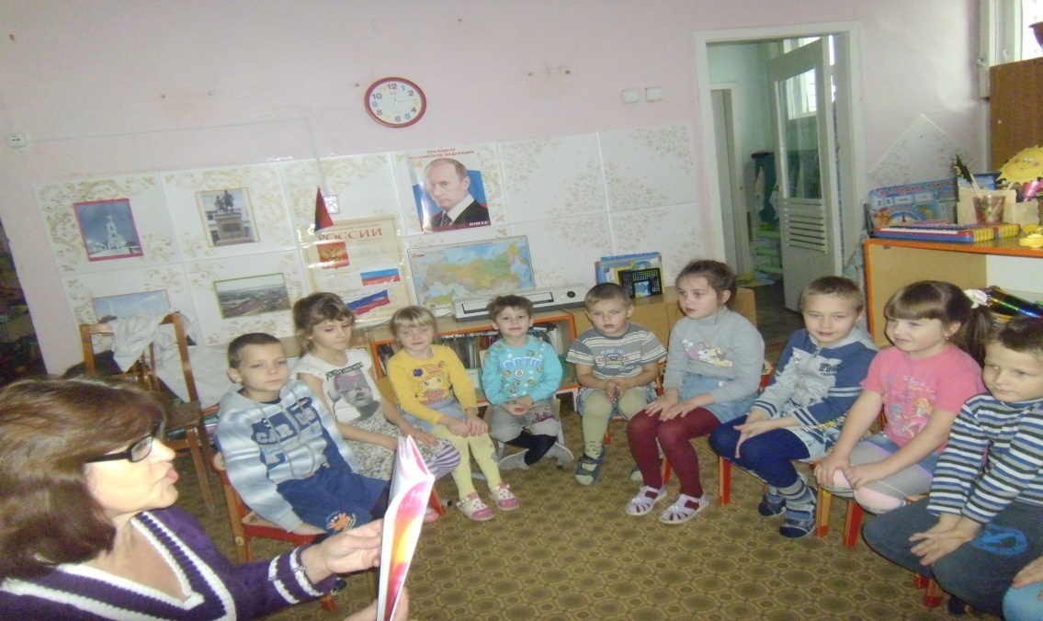
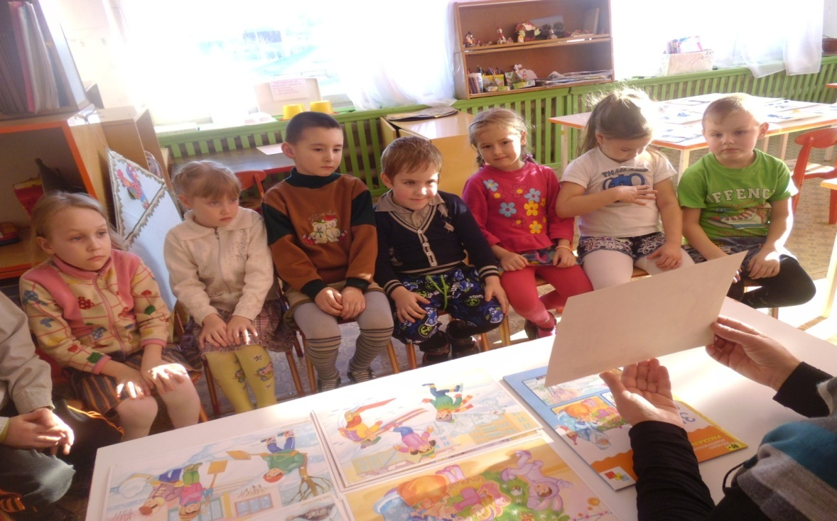
Чтение художественной литературы
Н. Сладков «Суд над декабрём»
В. Одоевский «Мороз Иванович»
С. Иванов «Каким бывает снег»
Е. Трутнева «Первый снег»
К. Бальмонт «Снежинка»
Загадки о зимних явлениях в природе
Пословицы и поговорки о зиме и о снеге

Slide 12
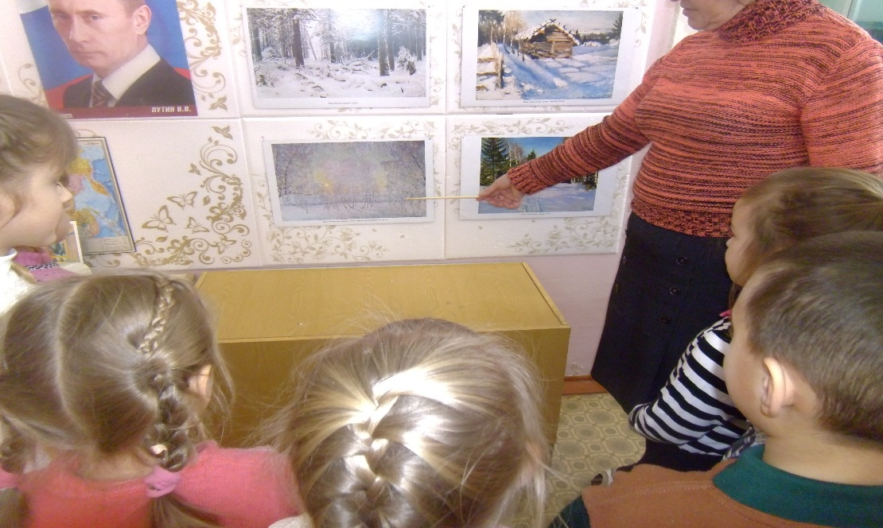
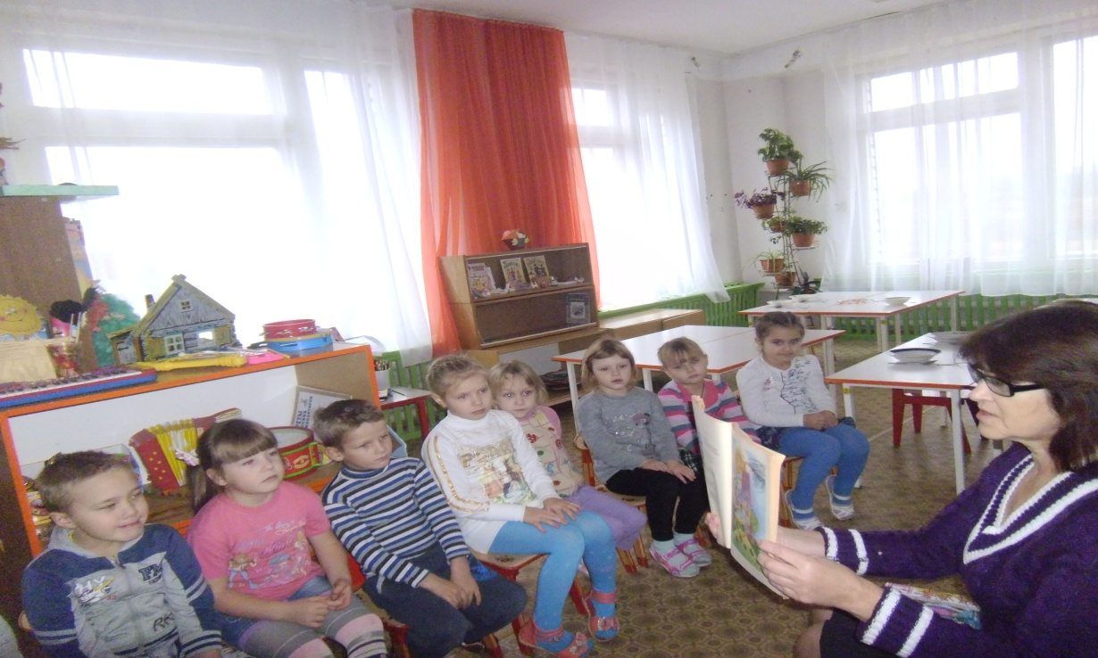
Беседы
«Почему мне нравится зима».
«Почему скрипит снег?»
«Зачем зимой снег»
«Откуда идёт снег»
«Может ли снег нанести вред здоровью? ».
«Изучаем снег».

Slide 13
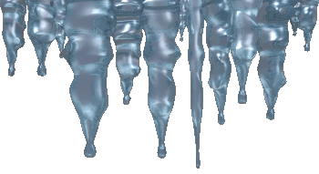
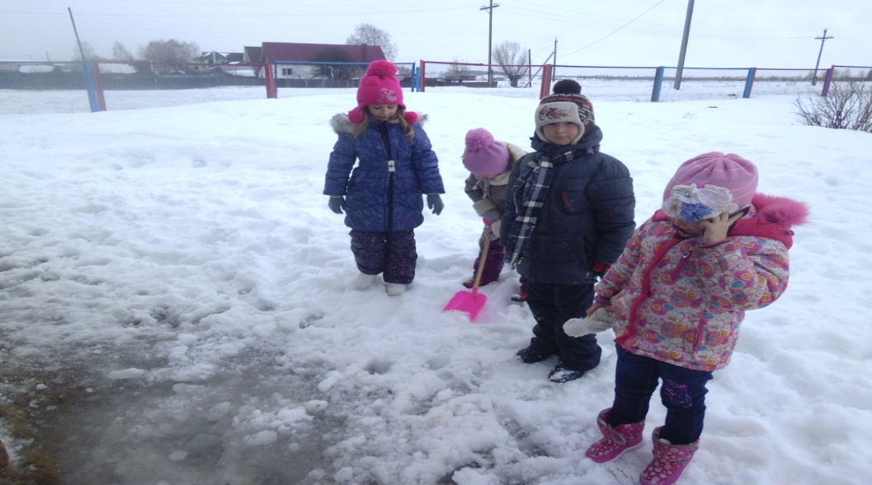
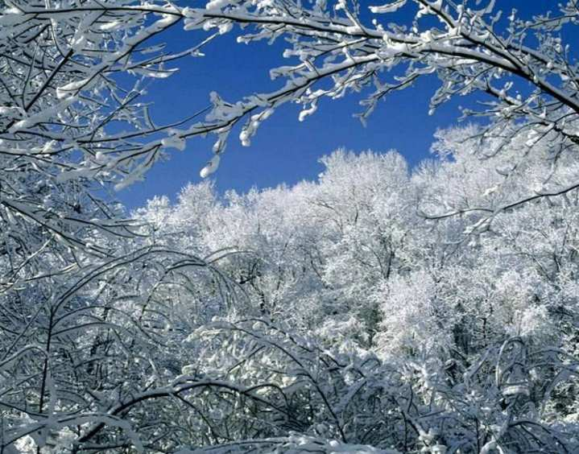
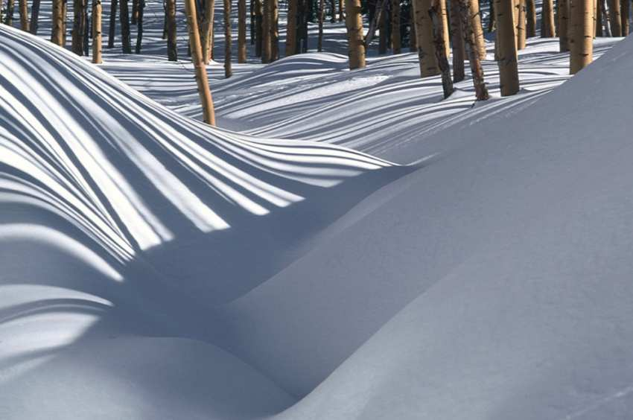
Наблюдения.
За снегопадом.
За инеем.
За сугробами.
За оттепелью.
За сосульками

Slide 14
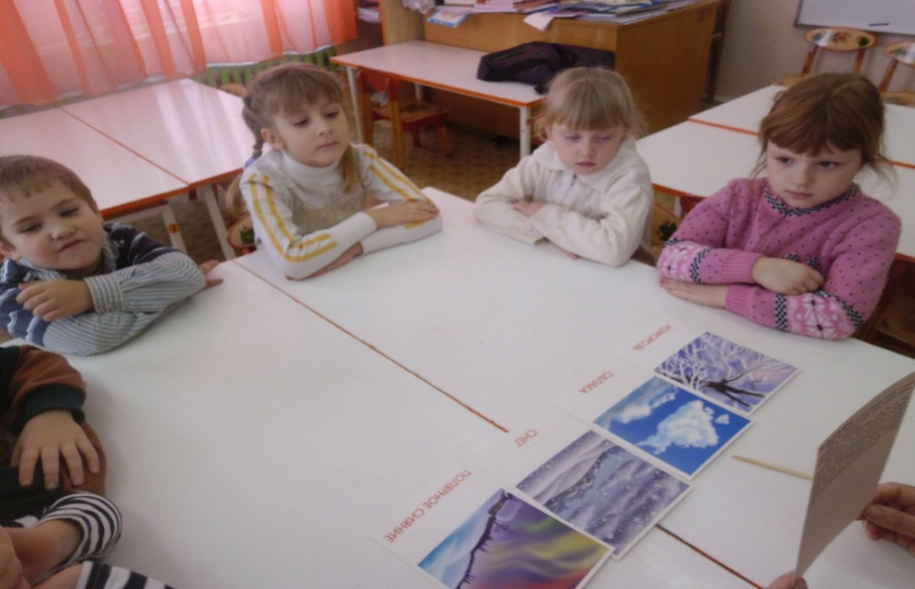
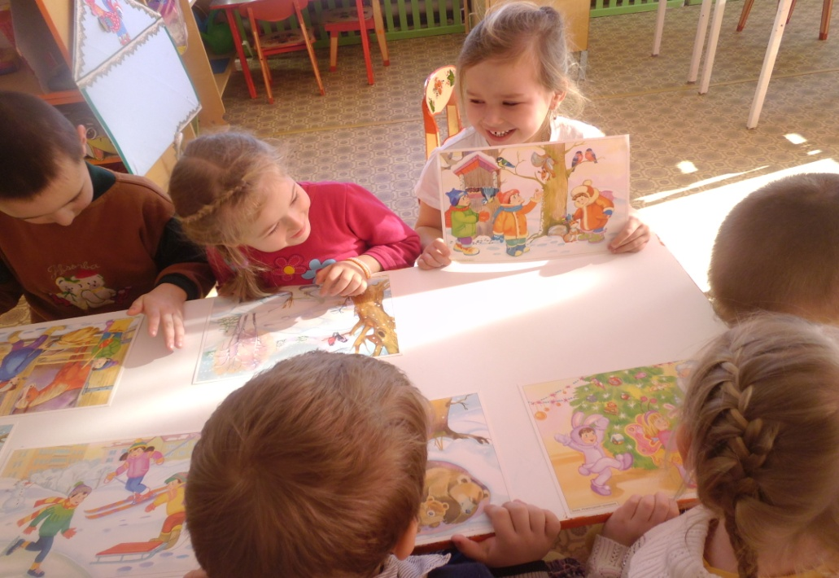
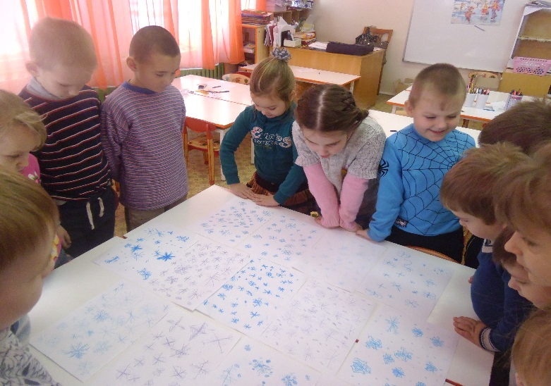
Дидактические игры
«Найди ошибки» (чего не бывает зимой)
«Кто что делает зимой»
«Найди по следу»
«Найди такую же снежинку»
«Разведчики» (заметить, что изменилось в природе)

Slide 15
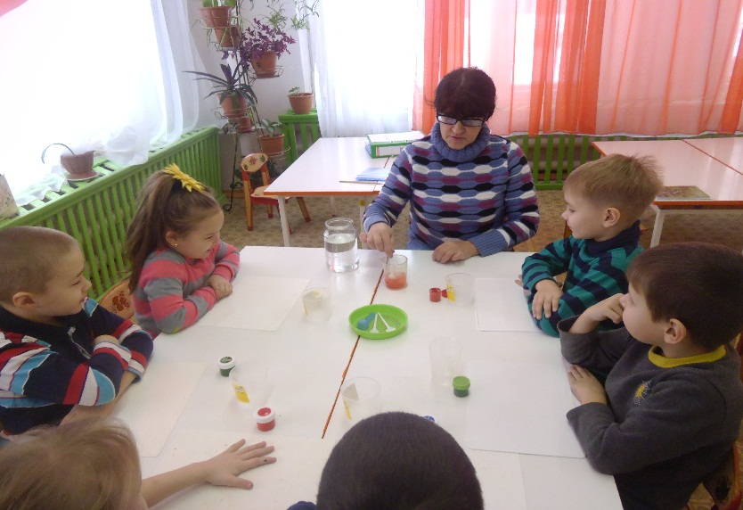
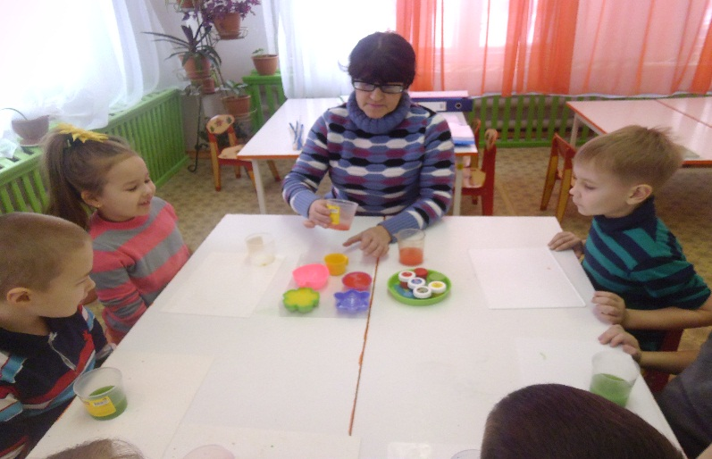
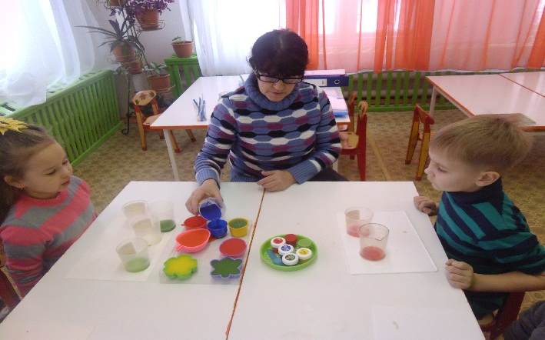
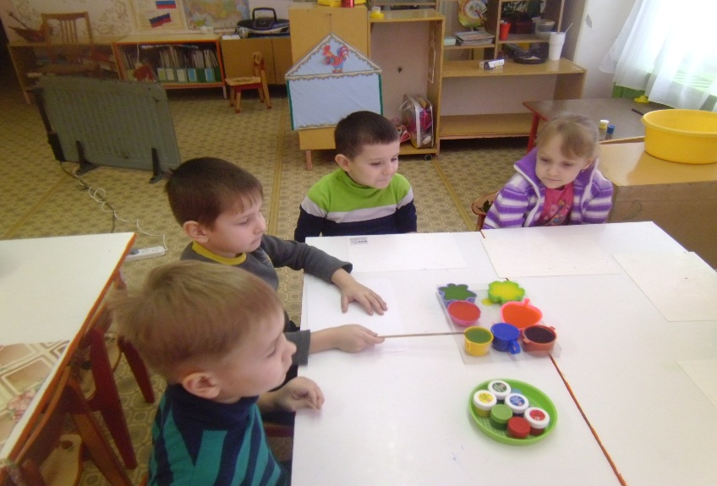
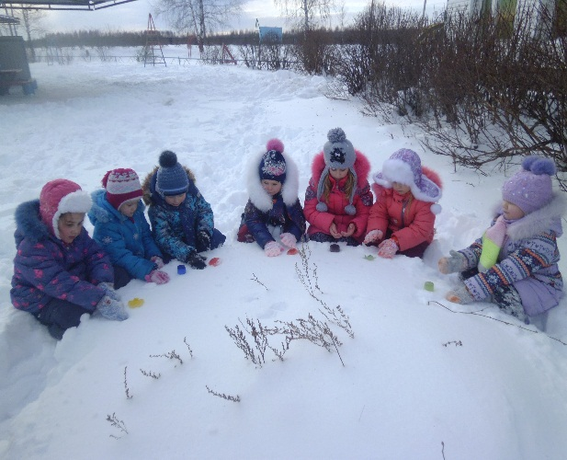
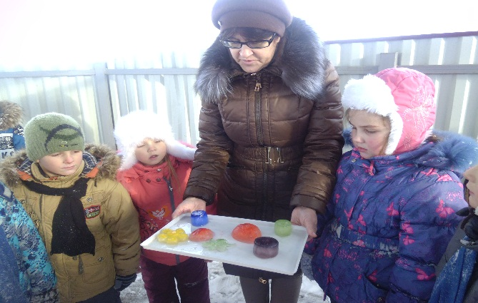
Продуктивная деятельность
Изготовление цветных льдинок

Slide 16
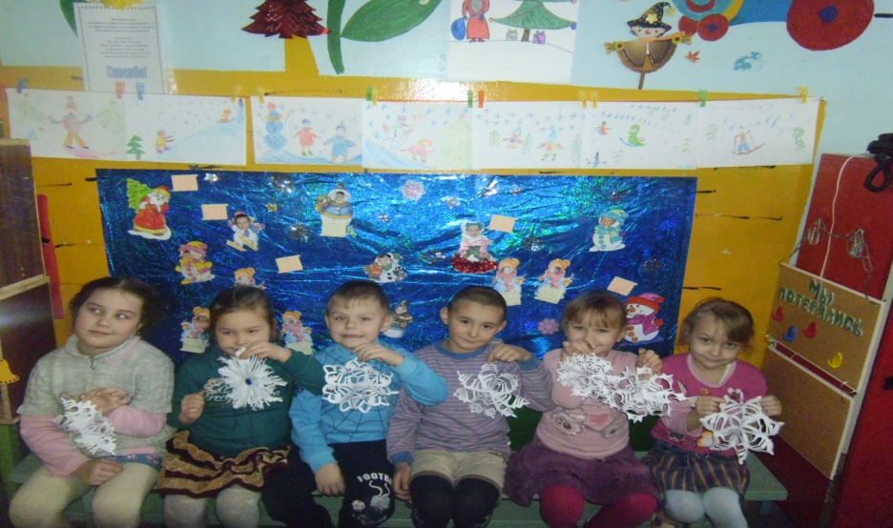
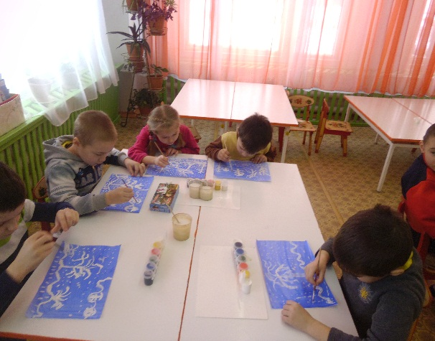
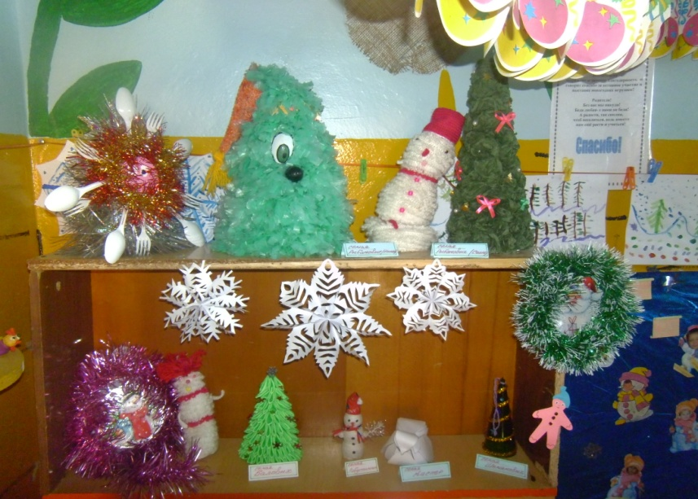
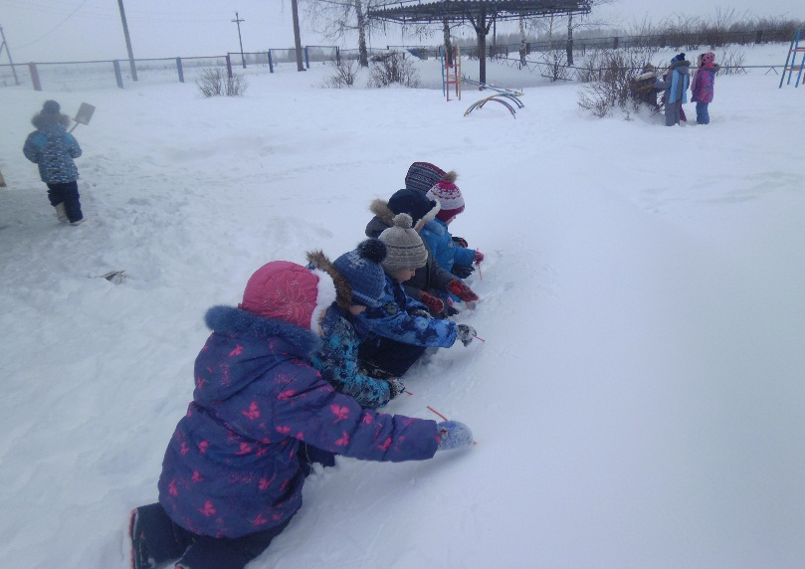
Продуктивная деятельность
Вырезывание снежинок.
Вернисаж: «Зимушка-зима»
Рисование: «Деревья в инее».
Рисование «Снежинки - балеринки»
Рисование палочками на снегу.

Slide 17
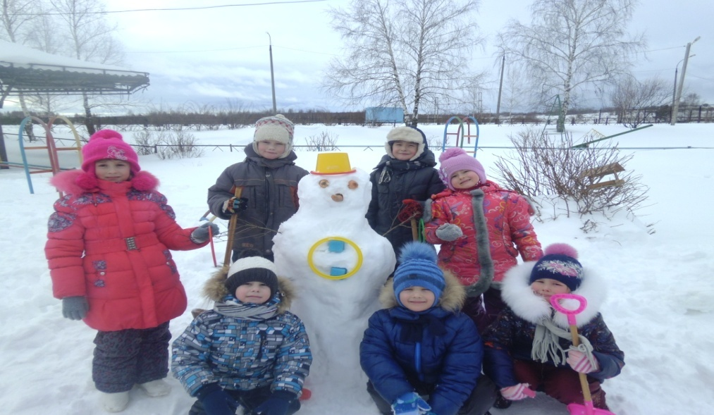
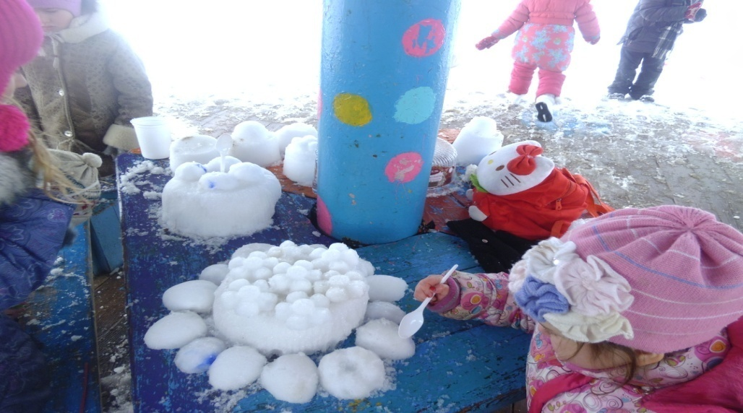
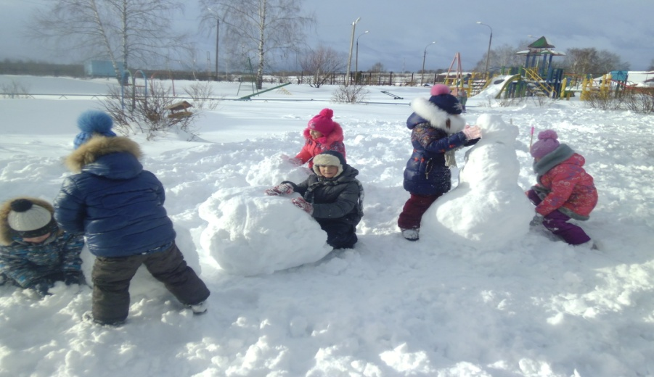
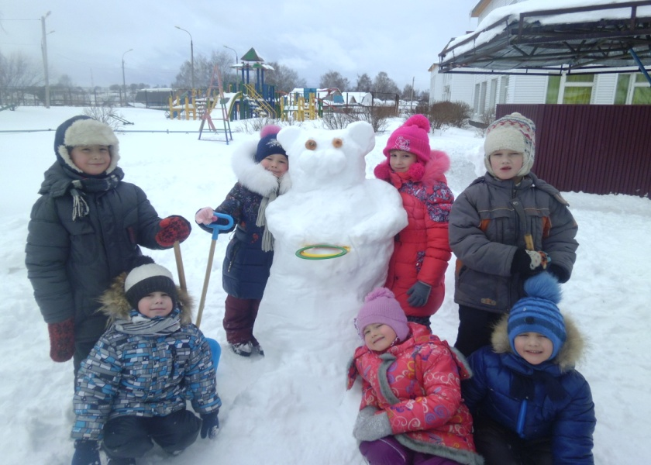
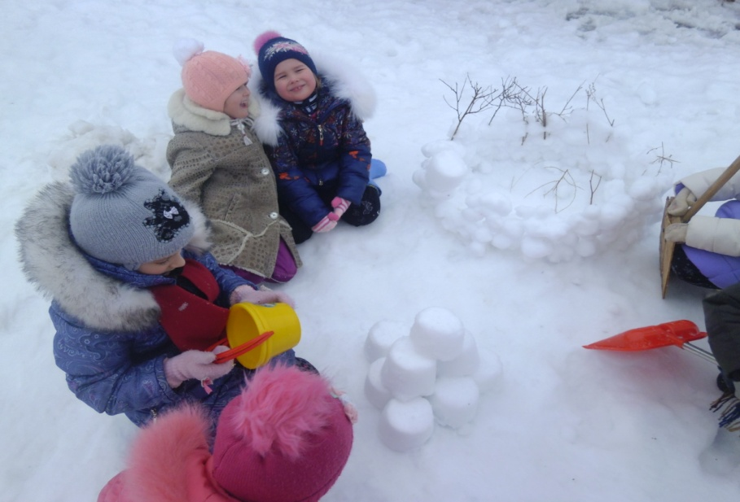
Игры со снегом.

Slide 18
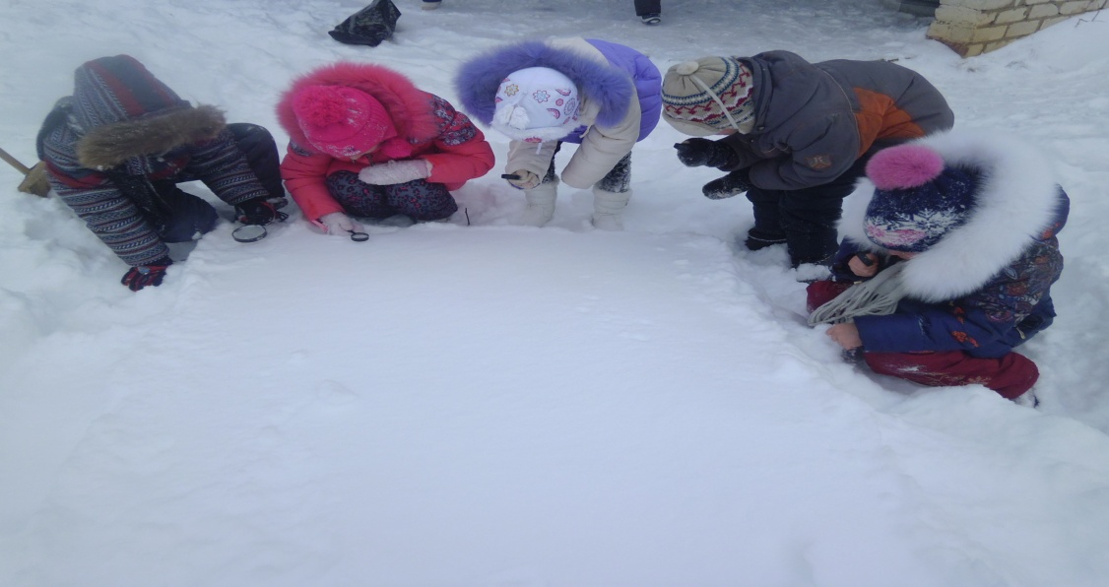
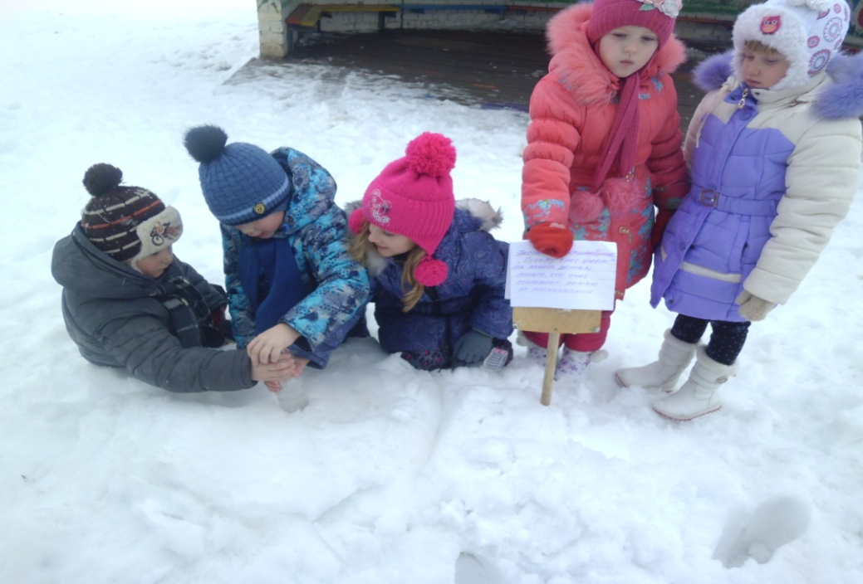
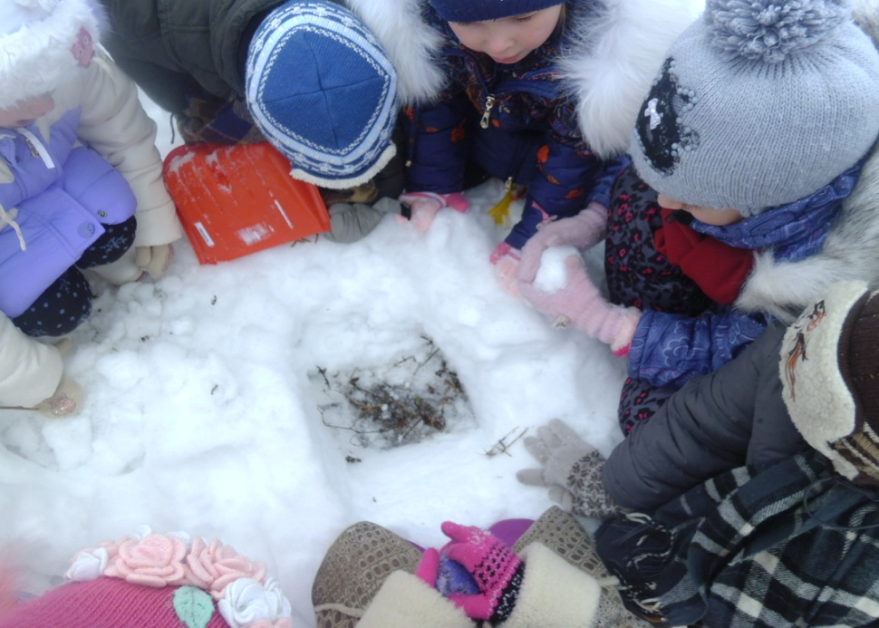
Исследовательская деятельность
Рассматривание снега
через лупу.
Почему снег мягкий?
Почему снег греет?
Откуда берется иней?

Slide 19
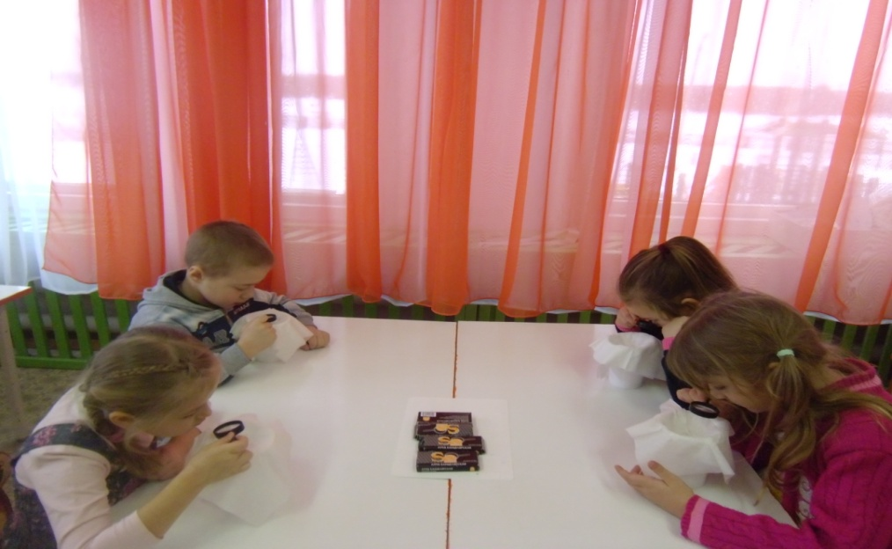
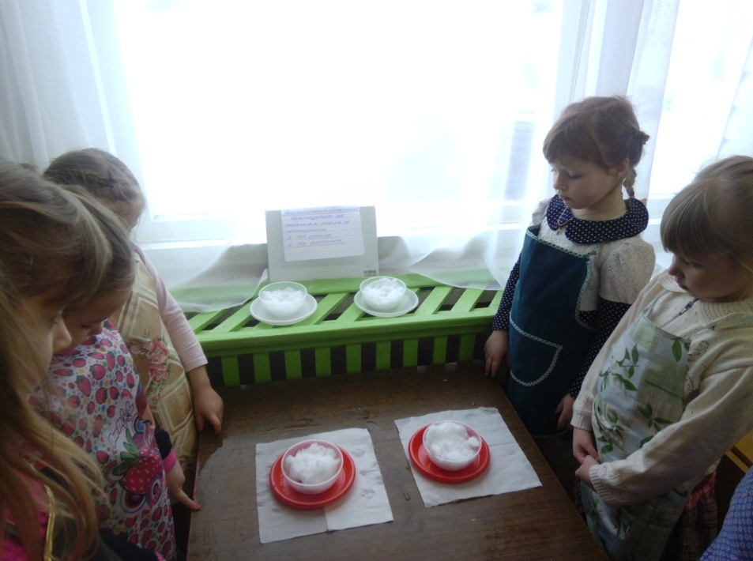
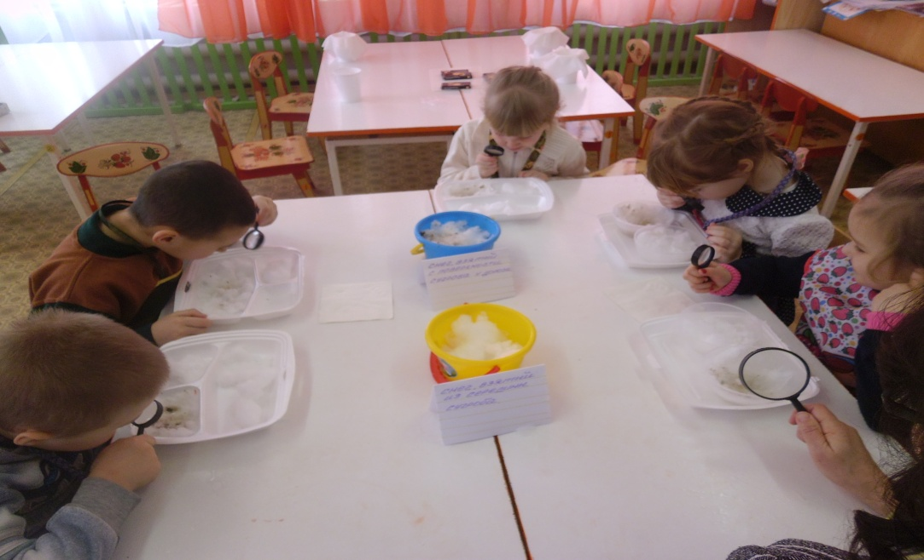
Рассматривание внешнего вида фильтра после фильтрации снеговой воды.
Сравнение растаявшего снега и водопроводной воды.
Наблюдение за таянием снега (на батарее и на столе ).

Slide 20
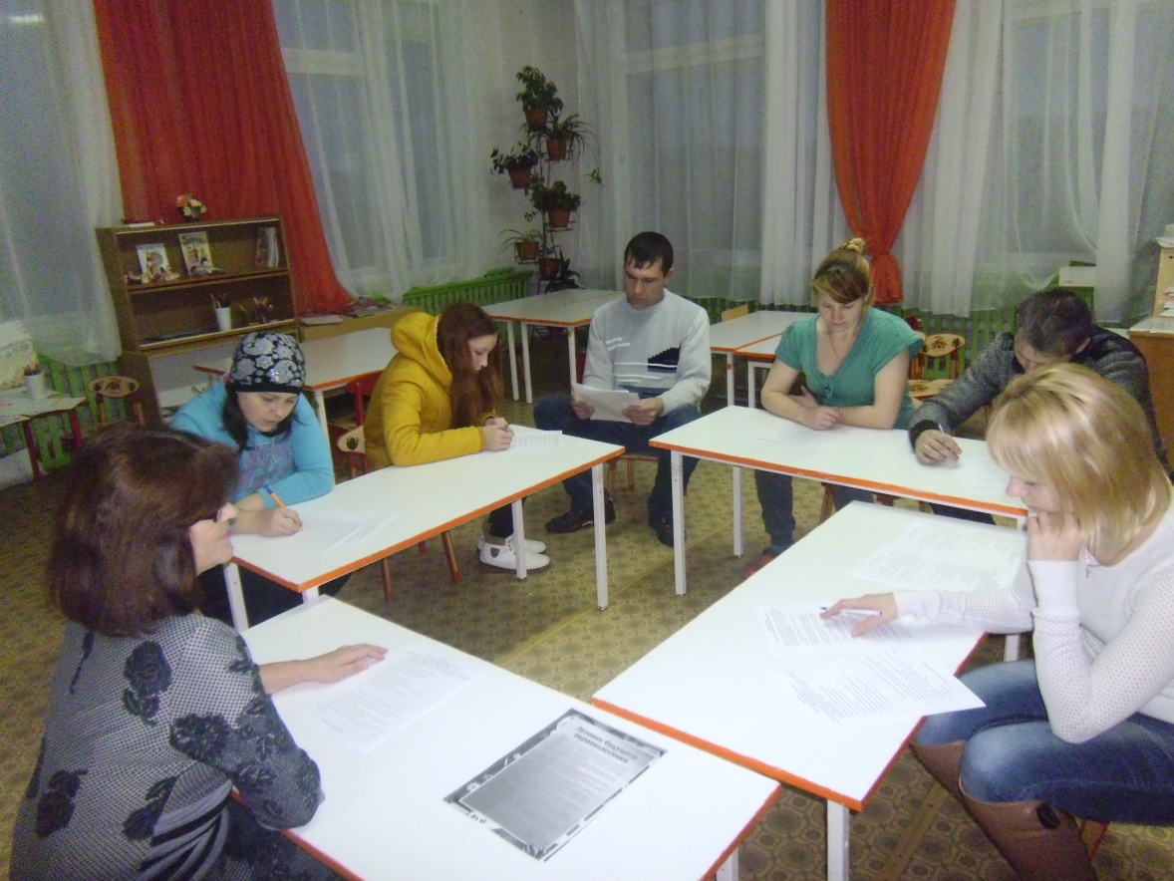
Взаимодействие с родителями
Оформление папки-передвижки.
« Прогулки зимой».
Оформление информации в родительский уголок «Детское экспериментирование в семье».
Анкетирование.
Круглый стол. «Растим любознательных»

Slide 21
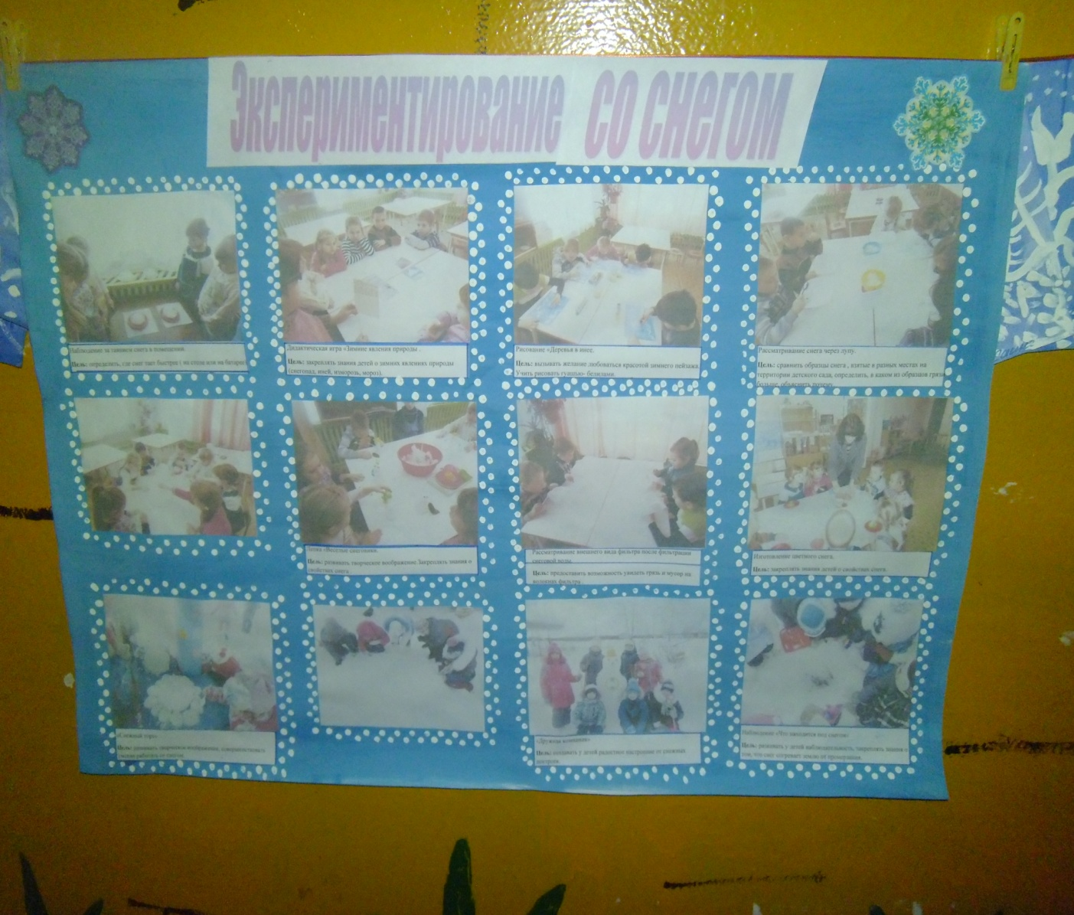
3 этап Заключительный.
Оформление стенгазеты.
Презентация проекта «Снежные тайны»

Slide 22
Результат:
Расширились представления о зимних природных явлениях через познавательно-исследовательскую деятельность.
Познакомились с явлениями неживой природы (морозы, сильные ветры, идет снег, метут метели, замерзли водоёмы), свойствами снега (белый, хрустящий, рассыпчатый, холодный, пушистый, липкий).
Обогатился словарный запас.
У детей повысился : познавательный интерес, любознательность и наблюдательность к природе.
Дети познакомились с процессом превращения воды в лёд, льда и снега в воду.

Slide 23
Список литературы
1.Основная общеобразовательная программа МБДОУ детский сад №9.
2.Основная образовательная программа дошкольного образования / Под ред. Н.Е.Вераксы, Т.С. Комаровой, М.А.Васильевой.
3.Веракса Н.Е. . Веракса А.Н.Проектная деятельность дошкольников.
4. Веракса Н.Е., Галимов О.Р. Познавательно - исследовательская деятельность дошкольников.
5.Соломенникова О.А. Ознакомление с природой в детском саду.
6. Павлова Л.Ю. Сборник дидактических игр по ознакомлению с окружающим миром.
7. Интернет -ресурсы.

Slide 24
Спасибо за внимание!
«Чем больше ребенок видел, слышал и переживал, чем больше он знает, и усвоил, чем большим количеством элементов действительности он располагает в своём опыте, тем значительнее и продуктивнее при других равных условиях будет его творческая, исследовательская деятельность».
Лев Семёнович Выготский

